Slide 1
运算符

Slide 2
运算符种类
  字符串连接运算符
  赋值运算符
  算术运算符
  递增／递减运算符
  比较运算符
  逻辑运算符
  错误抑制运算符
  条件运算符

Slide 3
字符串连接运算符
“.”：
使用“.”可以将两个字符串连接成一个字符串

Slide 4
赋值运算符
“＝”：
是将“＝”右边表达式的值赋给左边的变量

Slide 5
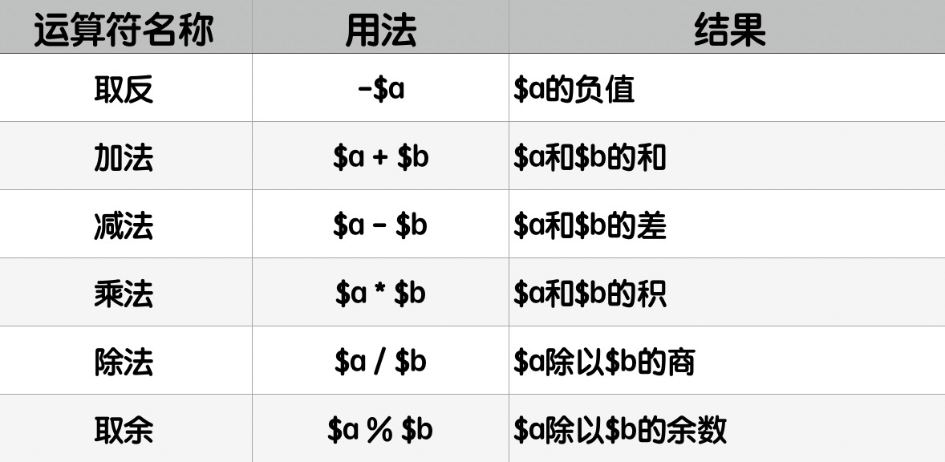
算术运算符

Slide 6
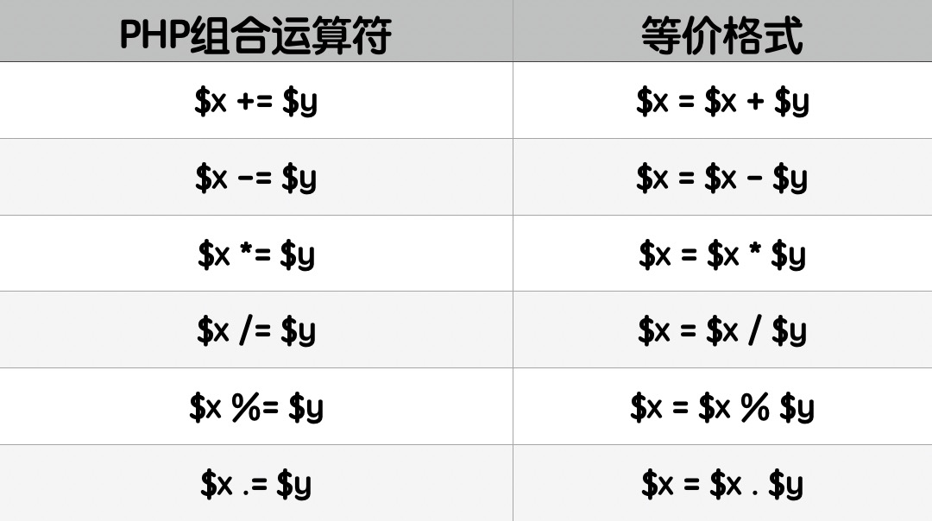
组合运算符

Slide 7
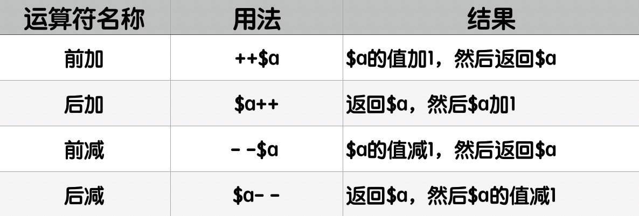
递增／递减运算符

Slide 8
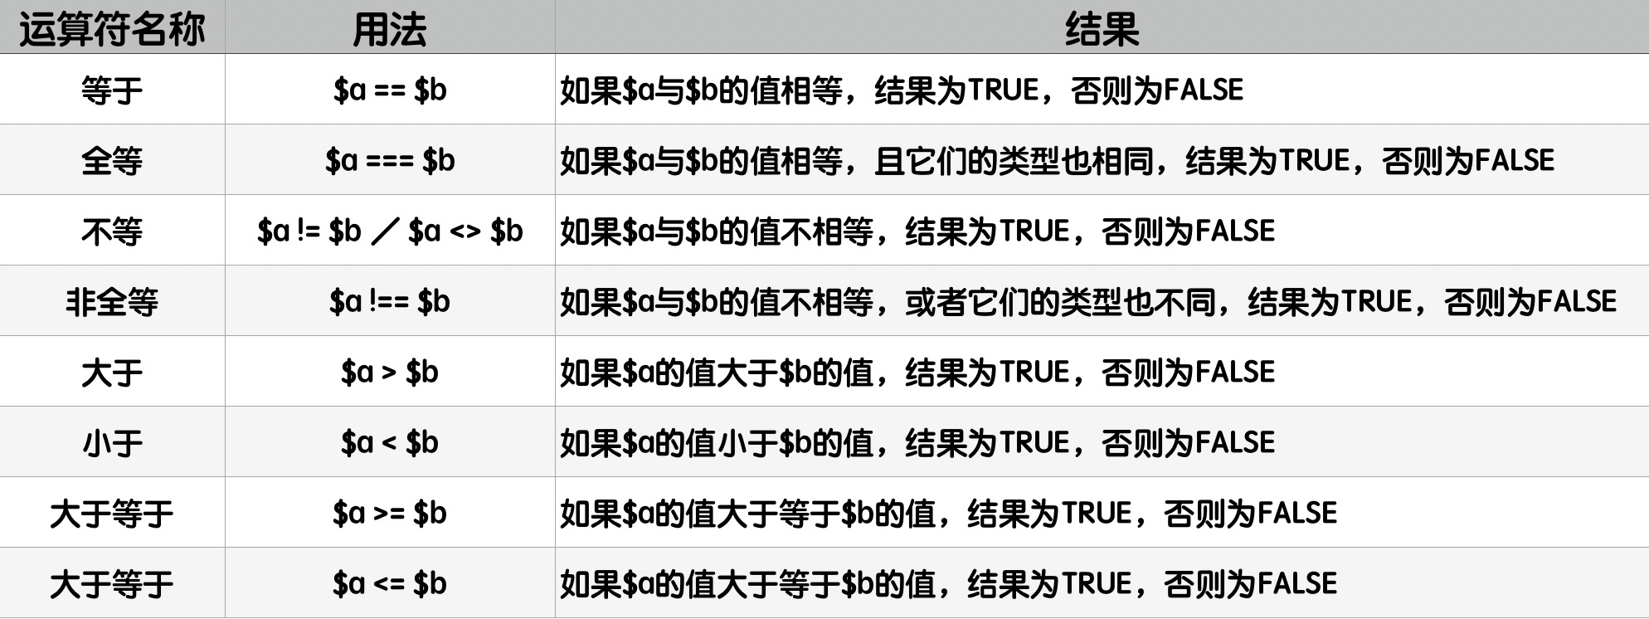
比较运算符

Slide 9
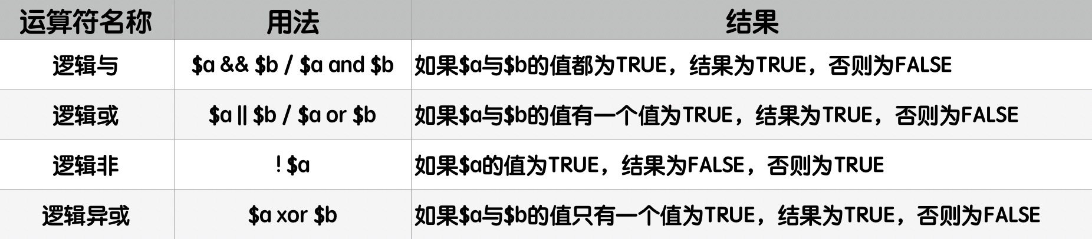
逻辑运算符

Slide 10
错误抑制运算符
@ ：
“@”运算符放置在PHP语句前，该语句产生的任何错误信息将不会输出。

Slide 11
条件运算符
表达式1？表达式2:表达式3
解释：如果表达式1的值为TRUE，则整个表达式的值为表达式2的值，否则为表达式3的值。

Slide 12
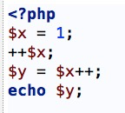
课后作业
  左边图中代码，$x,$y的值分别是多少？
  “===”是什么运算符？什么情况下使用“==”会得到true，而使用“===”却是false
  使用条件运算符，输出以下三个数的最大值，$var1=1; $var2=3; $var3=7;

Slide 13
结束语
如果对课程内容有疑问，欢迎到妙味社区（http://2017.miaov.com/bbs）
文明发帖。
帖子内容开头如下：
［PHP视频－求助］ 或者
［PHP视频］……
一定记得帖子内容前标记PHP，为了方便快速搜索。
谢谢收看☺

